Slide 1
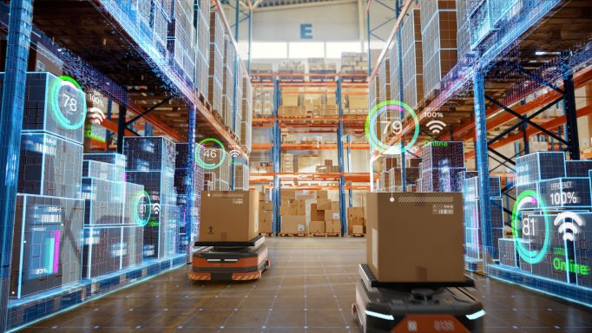
Smart Sustainability & Resource Efficiency
Nachhaltiges Immobilienmanagement
in der Logistik
Sie fragen sich:
Wie können unsere Logistikimmobilien, wie z.B. Lagerhallen, Verteilzentren und Umschlagläger klimafreundlicher werden?
​
Wie können wir unsere Betriebsabläufe optimieren und Betriebskosten deutlich senken?
Wie können wir transparente, verlässliche Daten in die nachhaltige Berichterstattung verankern?
Verantwortung als Chance: Erfolgsfaktor Nachhaltigkeit
Die betriebliche Energieeffizienz ist ein wichtiger Hebel der Energiewende. Gesetzliche Regularien wie die Richtlinien für Energiemanagement-Systeme DIN EN ISO 50001 verlangen von Unternehmen den Nachweis energetischer Verbesserungen sowie einer erhöhten Energieeffizienz. Zusätzlich erhöhen die steigenden Energiekosten pro verbrauchter Kilowattstunde und die Kosten für die CO2 Bepreisung pro t (nEHS) den Handlungsdruck, da sich diese nicht unerheblich auf den Unternehmenserfolg auswirken.
Als emissionsintensiver Wirtschaftszweig spielen Unternehmen des Transport- und Logistiksektors eine wesentliche Rolle in der Klimakrise. Die Relevanz ergibt sich auch Branchenübergreifend innerhalb der Lieferkette: In den meisten Branchen macht Kohlenstoffdioxid, das beim Lagern und Befördern von Gütern entsteht, einen erheblichen Teil der Scope-3 Emissionen aus. Die Transport- und Logistikindustrie hat bei den Nachhaltigkeitsstrategien der Unternehmen anderer Branchen daher eine essentielle Bedeutung.

Slide 2
Unsere Lösungsansätze zum nachhaltigen Management Ihrer Logistikimmobilien
Ständig aktueller Überblick über Ihre Betriebszustände
Anomalieerkennung bei Fehlkonfigurationen
KI-gestützte Beurteilung des Energie- und Ressourcenverbrauchs
Automatisierung der Meldeketten bei Störungen und Defekten
Intelligentes Rating und Offenlegung von Verbesserungspotentialen
Zahlreiche Anwendungsmöglichkeiten - alle auf einer Plattform, z.B. zur Optimierung Ihrer Energieverwaltungssysteme:
Intelligentes Lichtmanagement: Messung von Aktivitäten zur gezielten Steuerung und und Senkung von Stromkosten
Intelligente Klimatisierung & Heizung: durch KI können Energieverluste erkannt und eliminiert werden
Intelligenter Wasserverbrauch: Smarte Wasserzähler erkennen Anomalien im Verbrauch und verhindern kostenintensive Verluste
Messung von CO₂-Emissionen verschiedenster Input Faktoren in und um Logistikimmobilien, betriebstechnische Anlagen u.v.m.
Nachhaltigkeit erstreckt sich auf viele Dimensionen…
Große Liegenschaften
Erfassen Sie (Verbrauchs-) Daten über IoT-Sensoren und überwachen Sie die Betriebszustände Ihrer Logistikimmobilien, Konzernzentralen sowie der Büroräume.
Rechenzentren
Überprüfen Sie den Stromverbrauch, Klimatisierung und Temperatur Ihres Rechenzentrums in Echtzeit und erfüllen somit regulatorische Anforderungen.
Real-Estate-Management
Erhöhen Sie die Kontrolle und Rendite der Assets unter aktivem Energiemanagement. Betreiben Sie ganzheitliches Immobilienmanagement mit Energiemonitoring u.a. für den Nachweis eines Nachhaltigkeitszertifikats für Ihre Stakeholder.

Slide 3
So kann der Einstieg in Ihr persönliches Nachhaltigkeits-Cockpit und in die weitere Prozessoptimierung und –Automatisierung aussehen:
Co-design Workshop
Wir evaluieren Ihre Anforderungen und die verfügbaren bzw. benötigten Daten
Design-Phase
Technisches Setup
Betrieb / Consulting
Agile Entwicklung des Prototypen in Ihrem Corporate Design
Installation der Plattform sowie Anbindung der Datenquellen
Betrieb der Plattform sowie Unterstützung bei Datenmanagement und -analyse
Herausforderungen lösen und Potentiale heben mit Fujitsu:
Setzen Sie mit uns auf datenbasierte Modelle und treffen somit fundierte Nachhaltigkeits-Entscheidungen. Nehmen Sie intelligente Auswertungen Ihrer Energietabellen vor und setzen Ihre bestehenden Daten in einen aussagekräftigen Kontext.
Wo liegen Ihre Anwendungsfälle?
Unsere digitalen Lösungen sind um verschiedenste Anwendungsfälle und Problemstellungen erweiterbar. Wir unterstützen Sie auch darüber hinaus bei der Gestaltung und Umsetzung Ihrer Nachhaltigkeitsstrategie.
Besuchen Sie unsere IoT Operations Cockpit Website oder kontaktieren Sie uns gern: stefanie.ruedel@fujitsu.com
© 2022 Fujitsu. Fujitsu, das Fujitsu-Logo und Fujitsu-Markennamen sind Marken oder eingetragene Marken von Fujitsu Limited in Japan und anderen Ländern. Andere Firmen-, Produkt- und Servicebezeichnungen können Marken oder eingetragene Marken der jeweiligen Eigentümer sein. Änderungen bei den technischen Daten vorbehalten. Lieferung unter dem Vorbehalt der Verfügbarkeit. Haftung oder Garantie für Vollständigkeit, Aktualität und Richtigkeit der angegebenen Daten und Abbildungen ausgeschlossen. Wiedergegebene Bezeichnungen können Marken und / oder Urheberrechte sein, deren Benutzung durch Dritte für eigene Zwecke die Rechte der Inhaber verletzen kann.

